Slide 1






11

Slide 2





Kể chuyện : GỌI BẠN

Slide 3

Kể chuyện :
NIỀM VUI CỦA EM
SGK/ 88

Slide 4

1. Quan sát tranh và trả lời câu hỏi

Slide 5


Slide 6


Slide 7
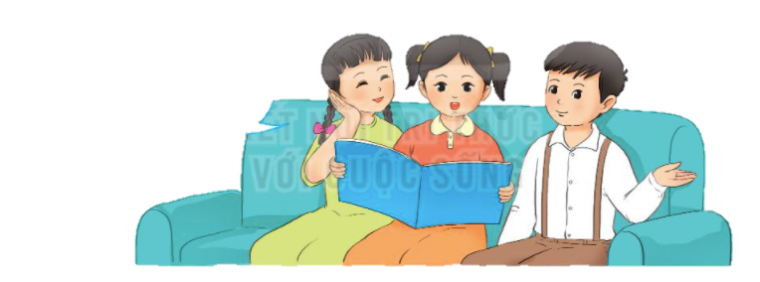

Slide 8


Slide 10



1. Tranh vẽ cảnh ở đâu?
2. Trong tranh có những ai?
3. Mọi người đang làm gì?
Notes:
Bài giảng thiết kế bởi: Hương Thảo - tranthao121006@gmail.com

Slide 11

Lưu ý khi nói về niêm vui của bản thân
1) Giới thiệu mình là ai?
2) Niềm vui của mình là gì?
3) Kể thêm việc làm để tạo ra niềm vui đó.

Slide 12

Nhớ về những niềm vui và điều không vui của bản thân
a. Chuyện vui nào mà em nhớ nhất
b. Vì sao em lại vui vì điều đó?
c. Chuyện gì làm em không vui?
Notes:
Bài giảng thiết kế bởi: Hương Thảo - tranthao121006@gmail.com

Slide 13





Chia sẻ trước lớp

Slide 14






Về nhà chia sẻ với người thân về niềm vui của từng thành viên
Design by: Hương Thảo – tranthao121004@gmail.com
Notes:
Bài giảng thiết kế bởi: Hương Thảo - tranthao121006@gmail.com

Slide 15

CỦNG CỐ BÀI HỌC
Notes:
Bài giảng thiết kế bởi: Hương Thảo - tranthao121006@gmail.com

